Slide 1
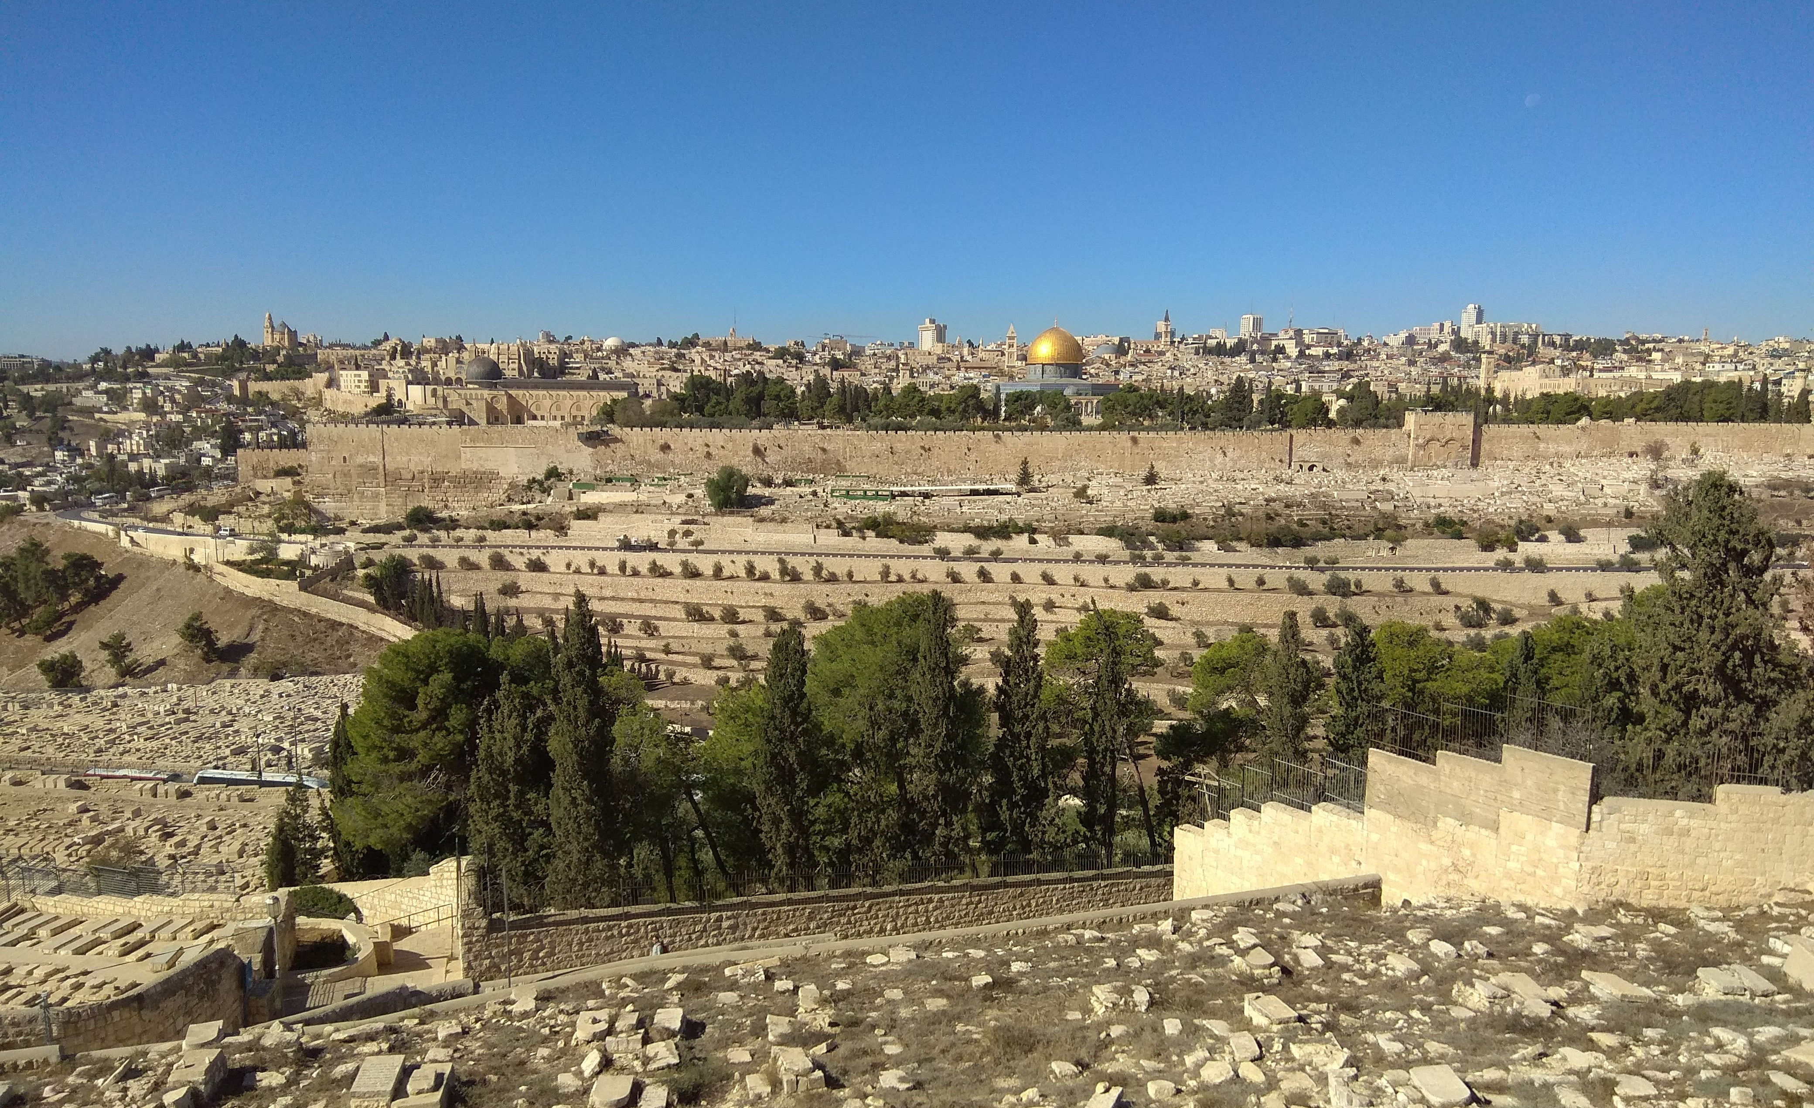
Světová náboženství

Slide 2
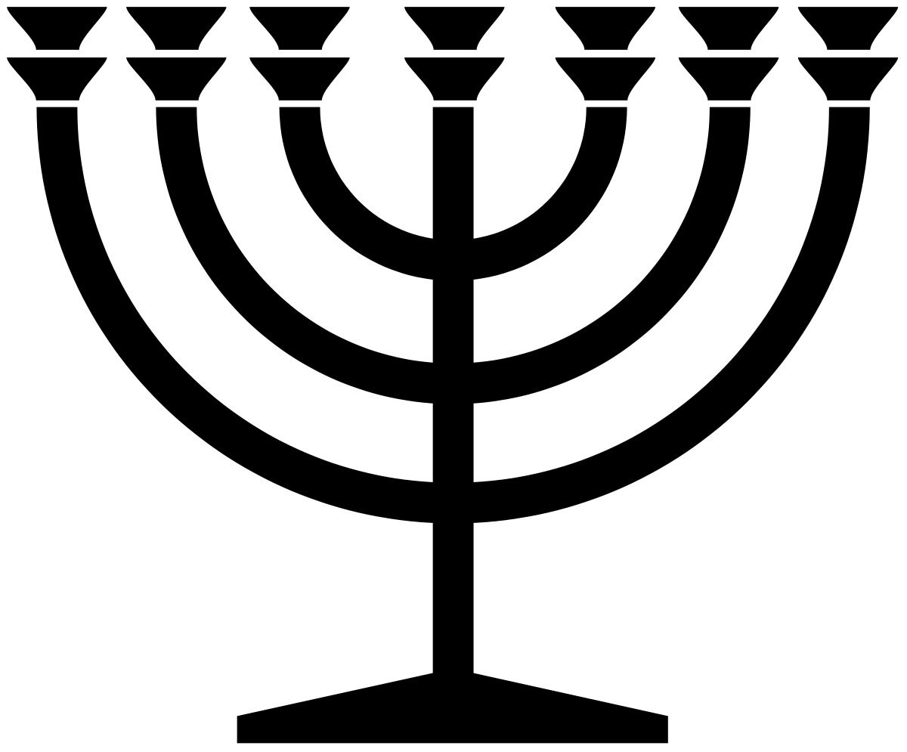

Slide 3
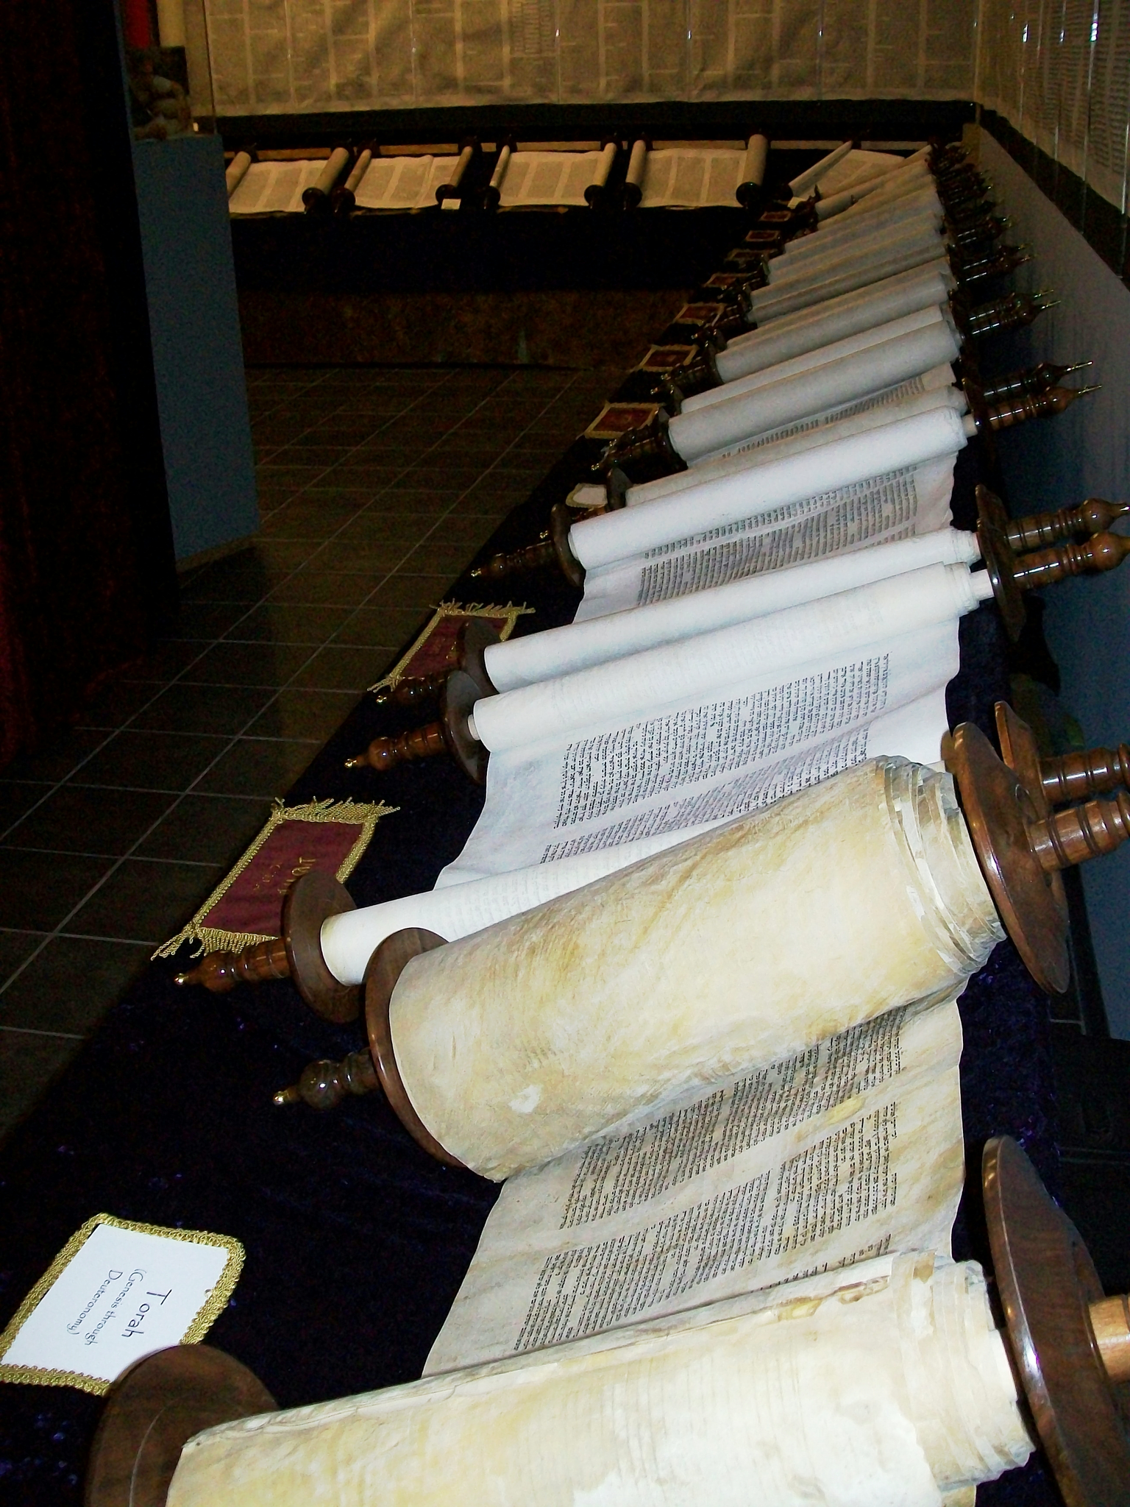
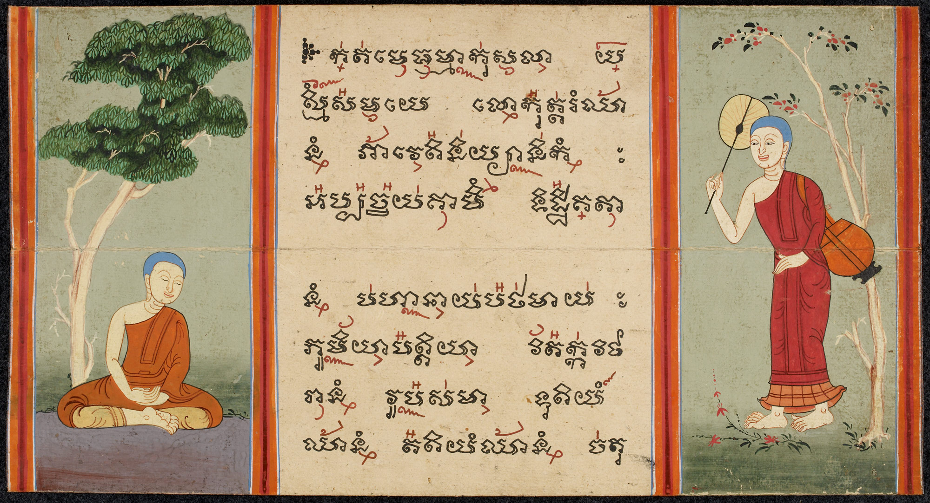
Notes:
Posvátné knihy
K čemu obecně slouží
Tanakh – z wikipedie
Védy, hinduismus
Budhismus – tipitaka, tři koše,
Budhismus ani hinduismus nenmá ale jednu takto posvátnou knihu.., https://www.bl.uk/collection-items/extracts-from-the-tipitaka
Tripitaka („Tři koše“), kánon buddhistického Písma, obsahuje pravidla mnišské disciplíny, Buddhova kázání a výklady.
Posvátného textu (Tóry) se nesmí nikdo ani prstem lehce dotknout, proto se při čtení používá ukazovátko.

Slide 4
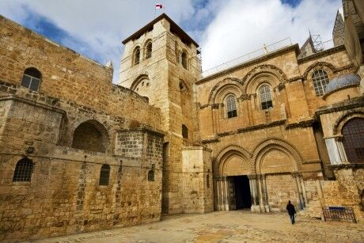
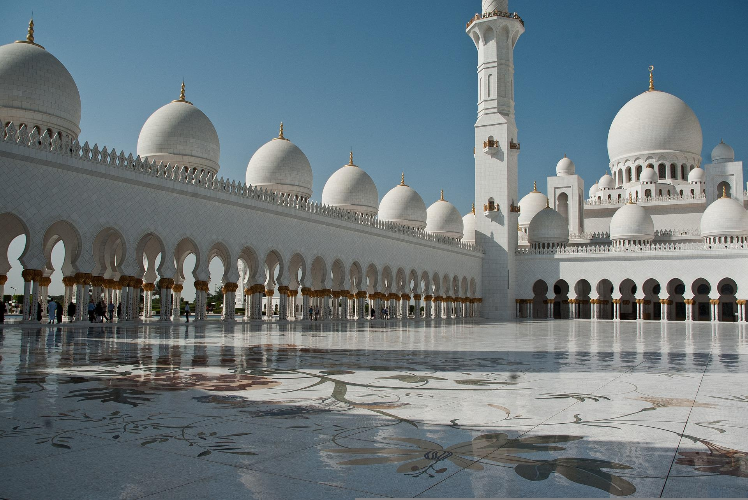
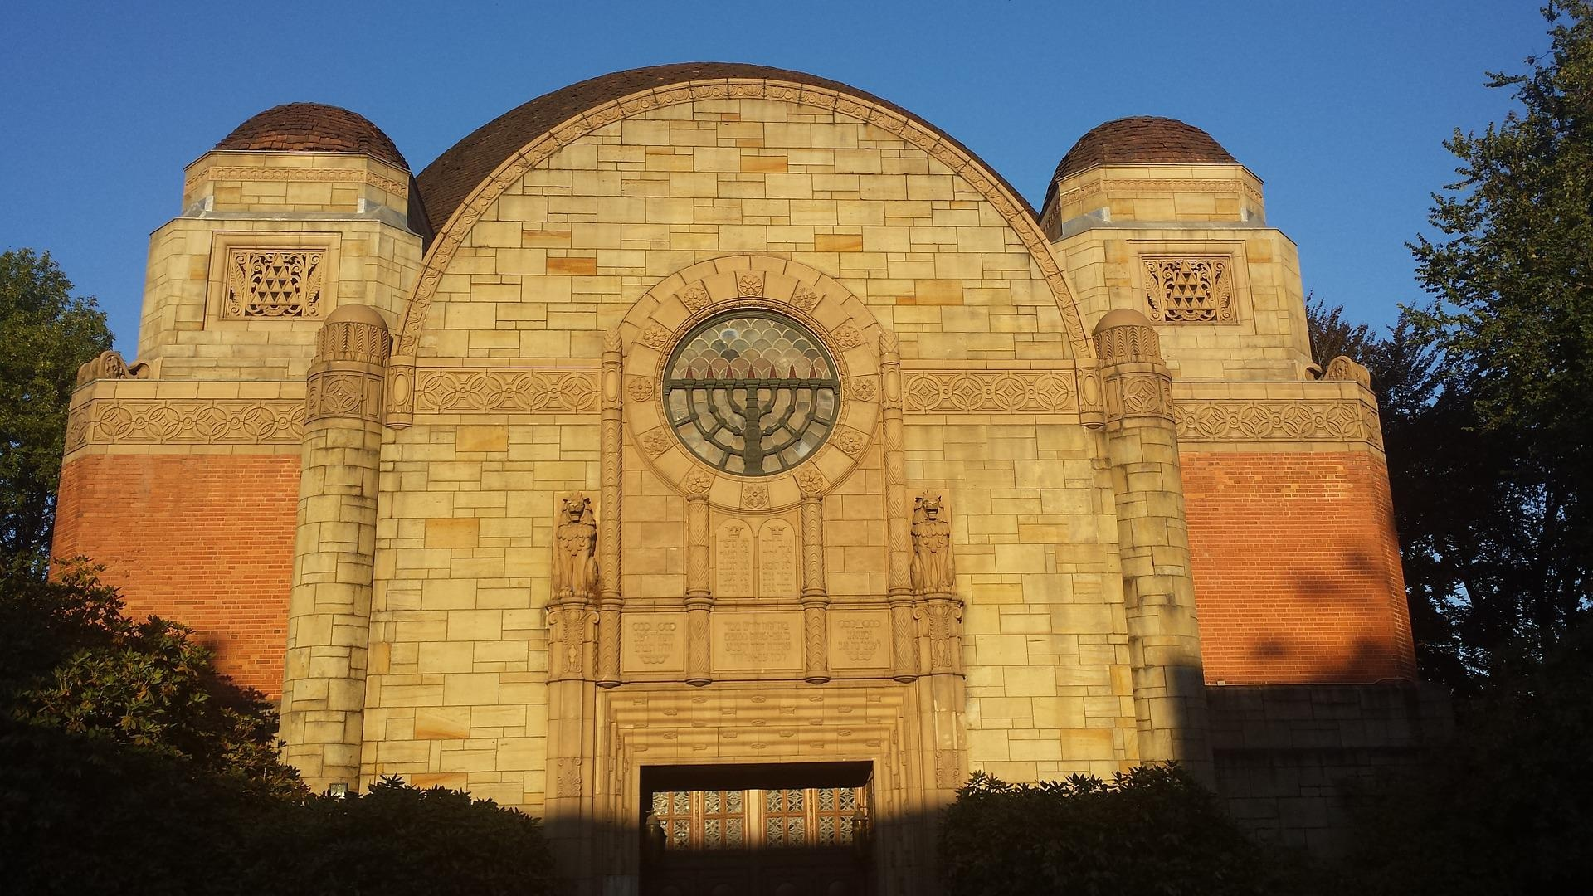

Slide 5
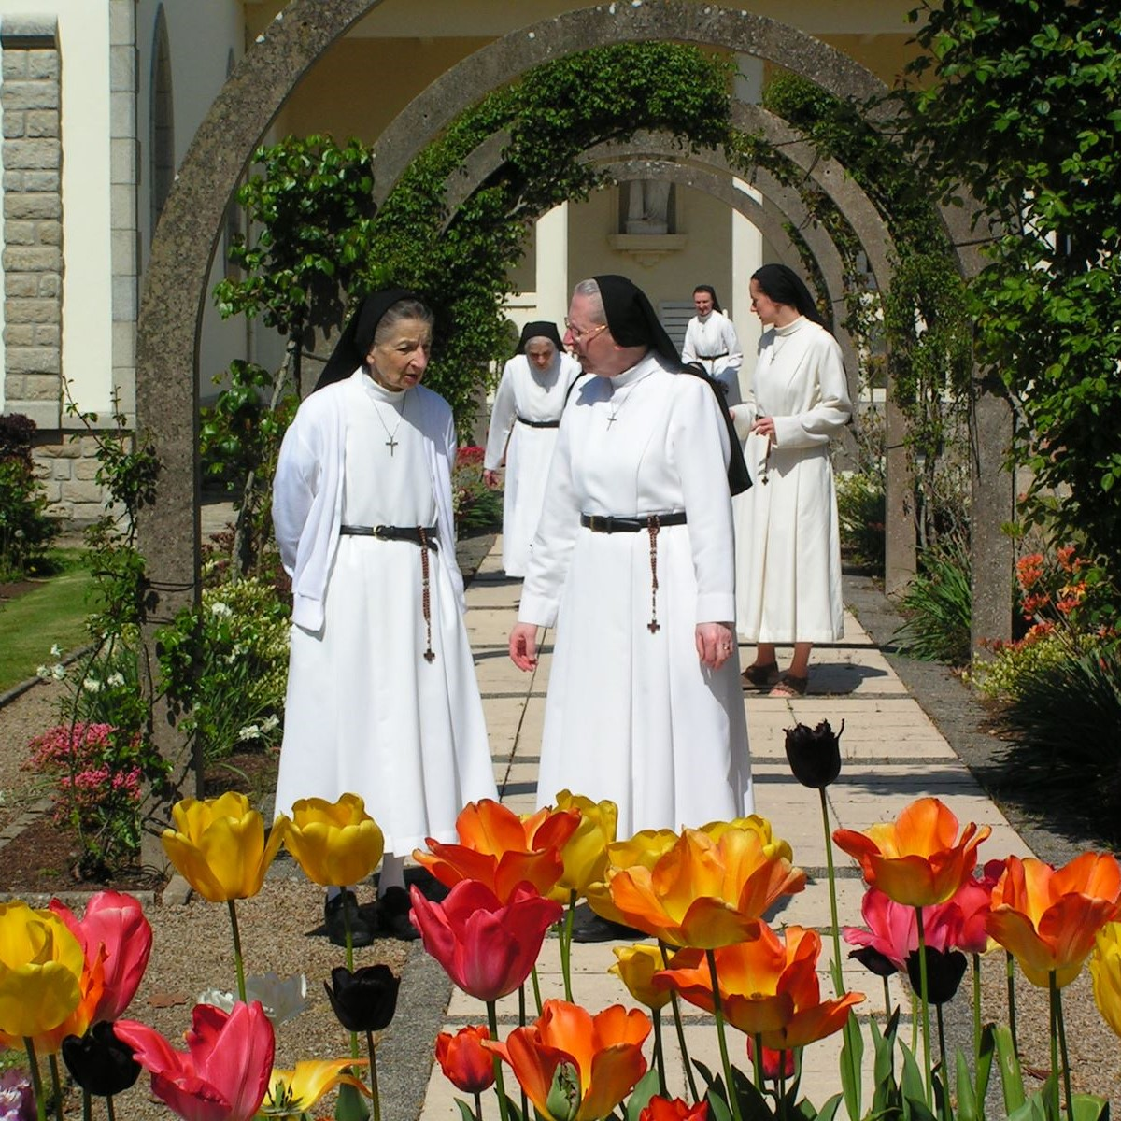
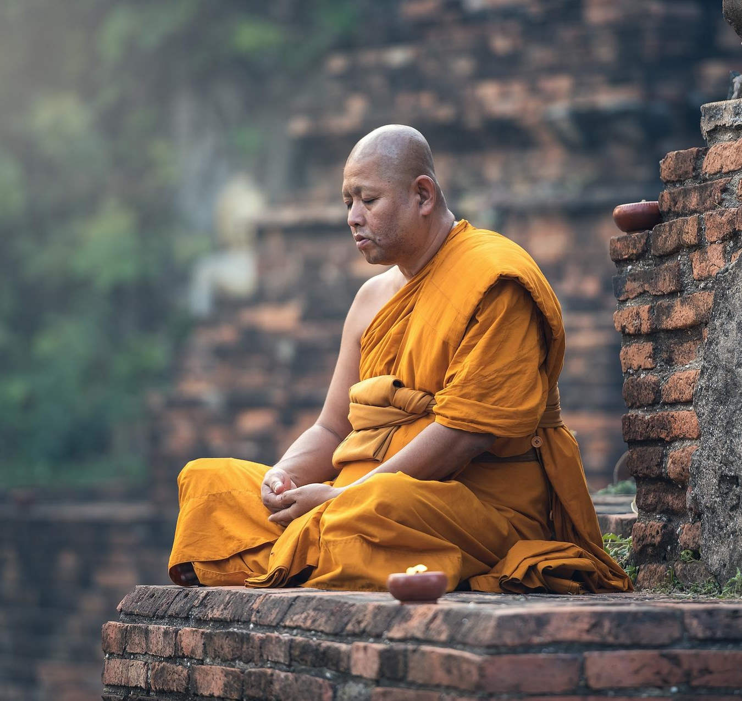
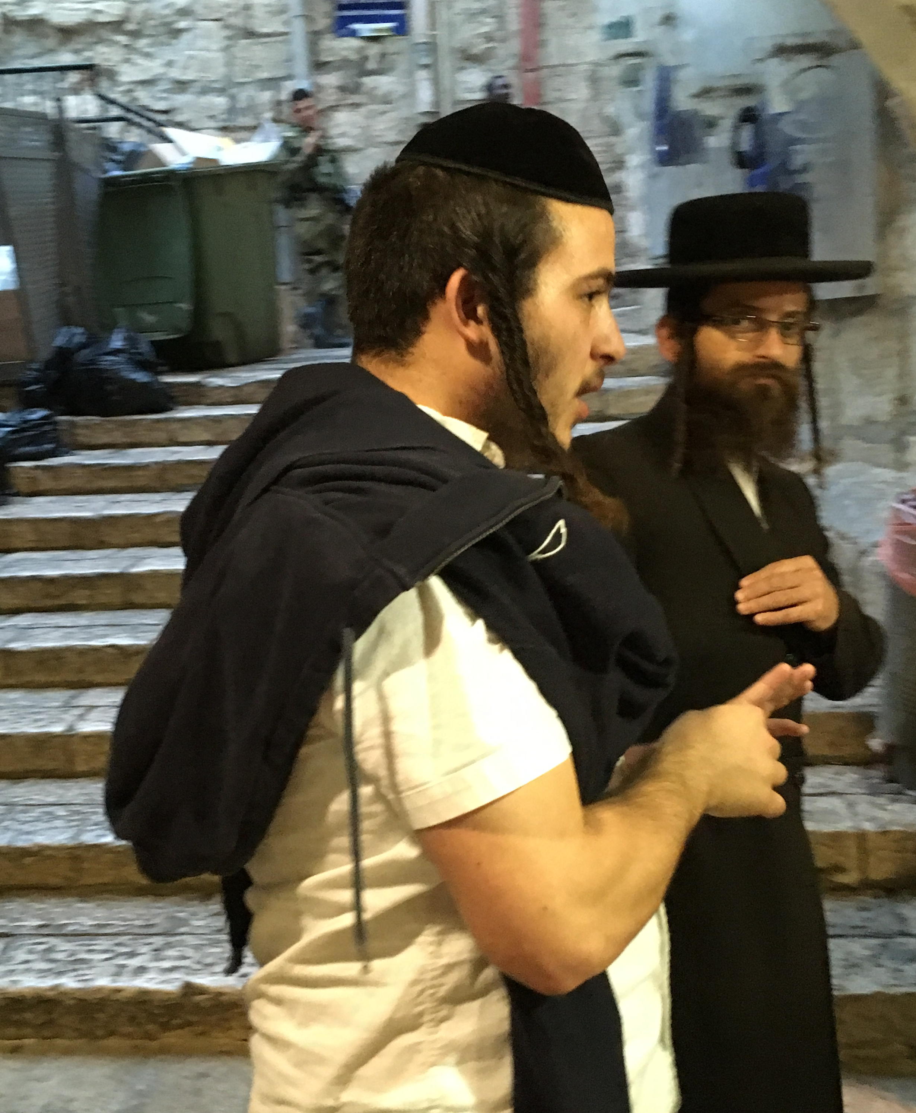
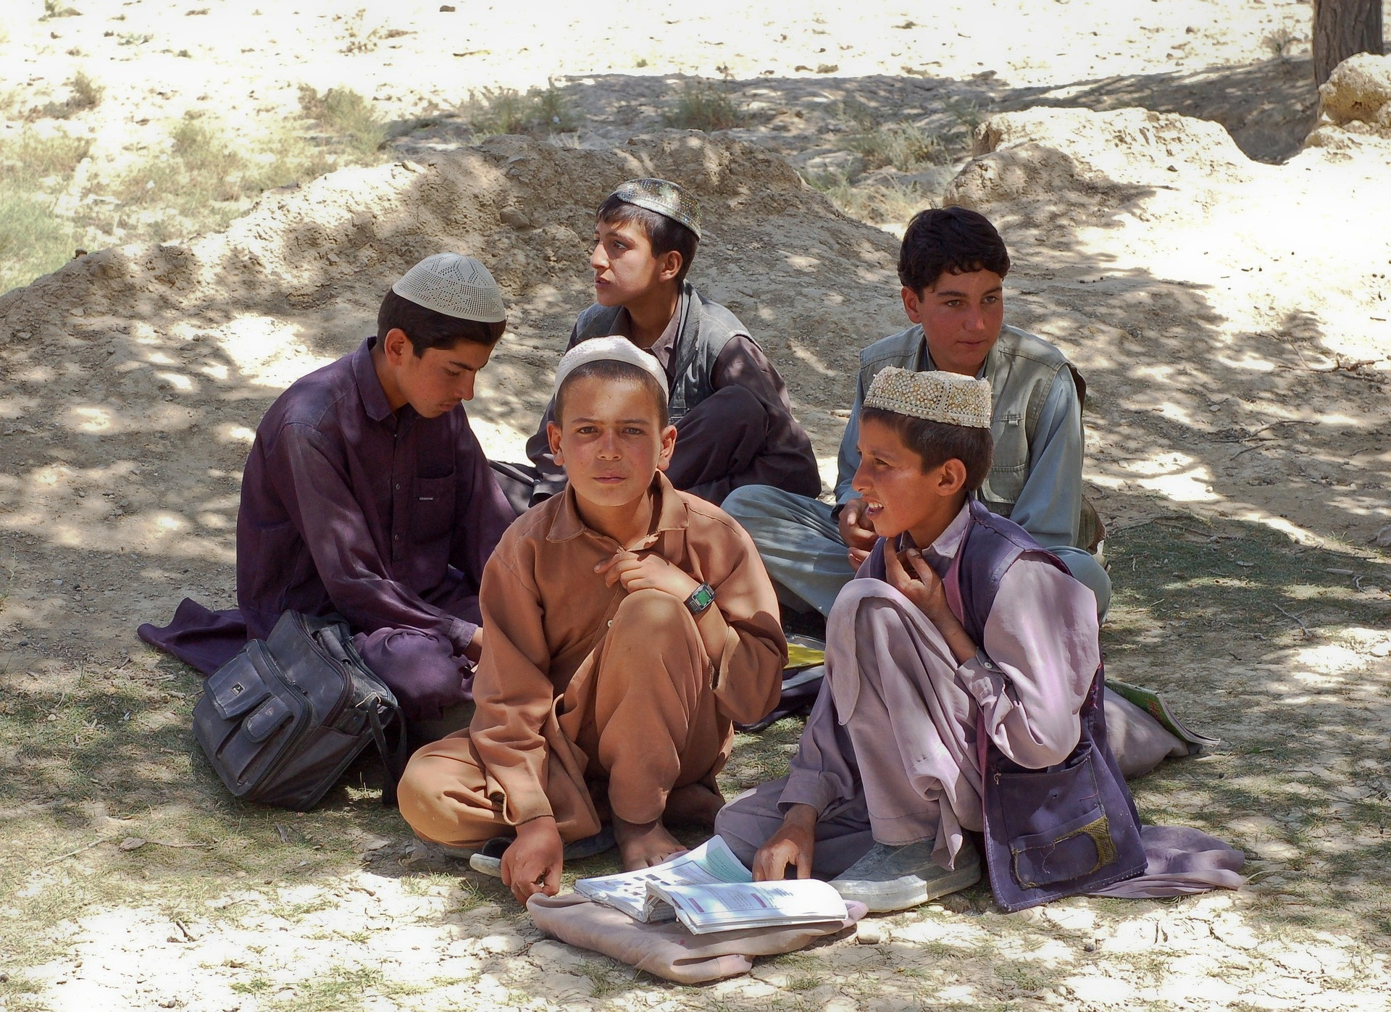

Slide 6
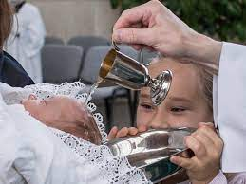
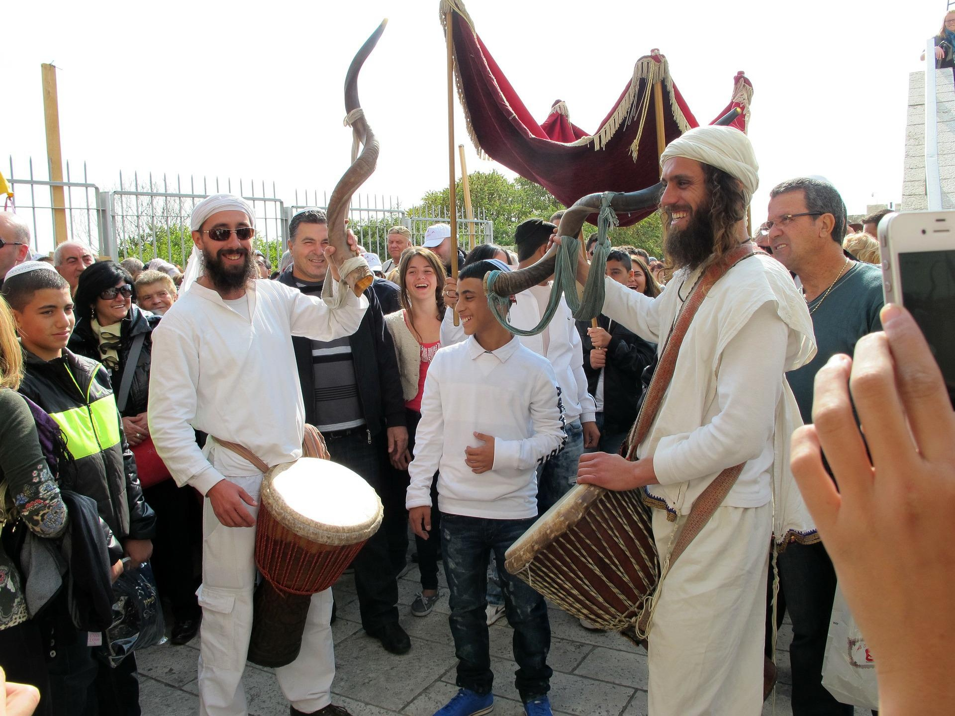
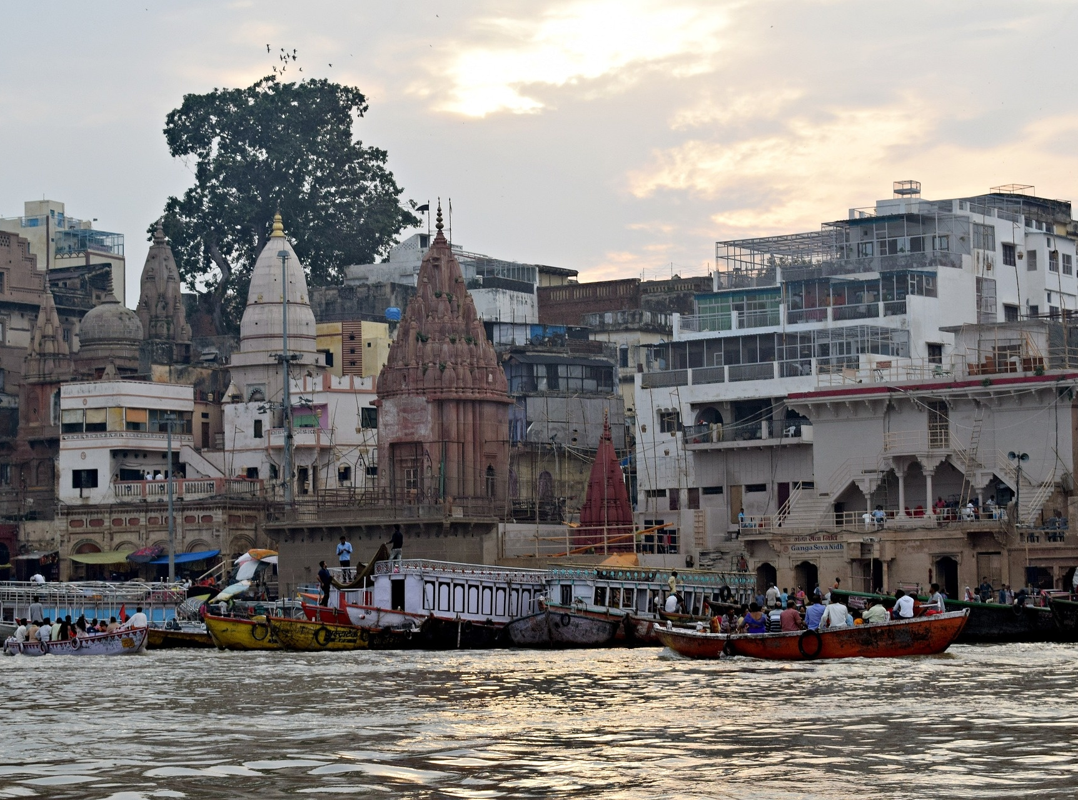

Slide 7
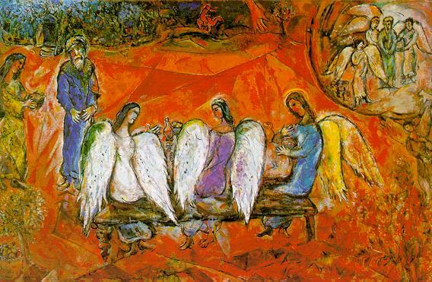
Abrahámovská náboženství Židovství - Křesťanství - Islám
Víra v jediného Boha – monoteistická náboženství
Víra v osobního Boha
Bůh je tvůrce a soudce světa
Kořeny ve stejné části světa – Blízký východ
Praotec Abrahám

Slide 8
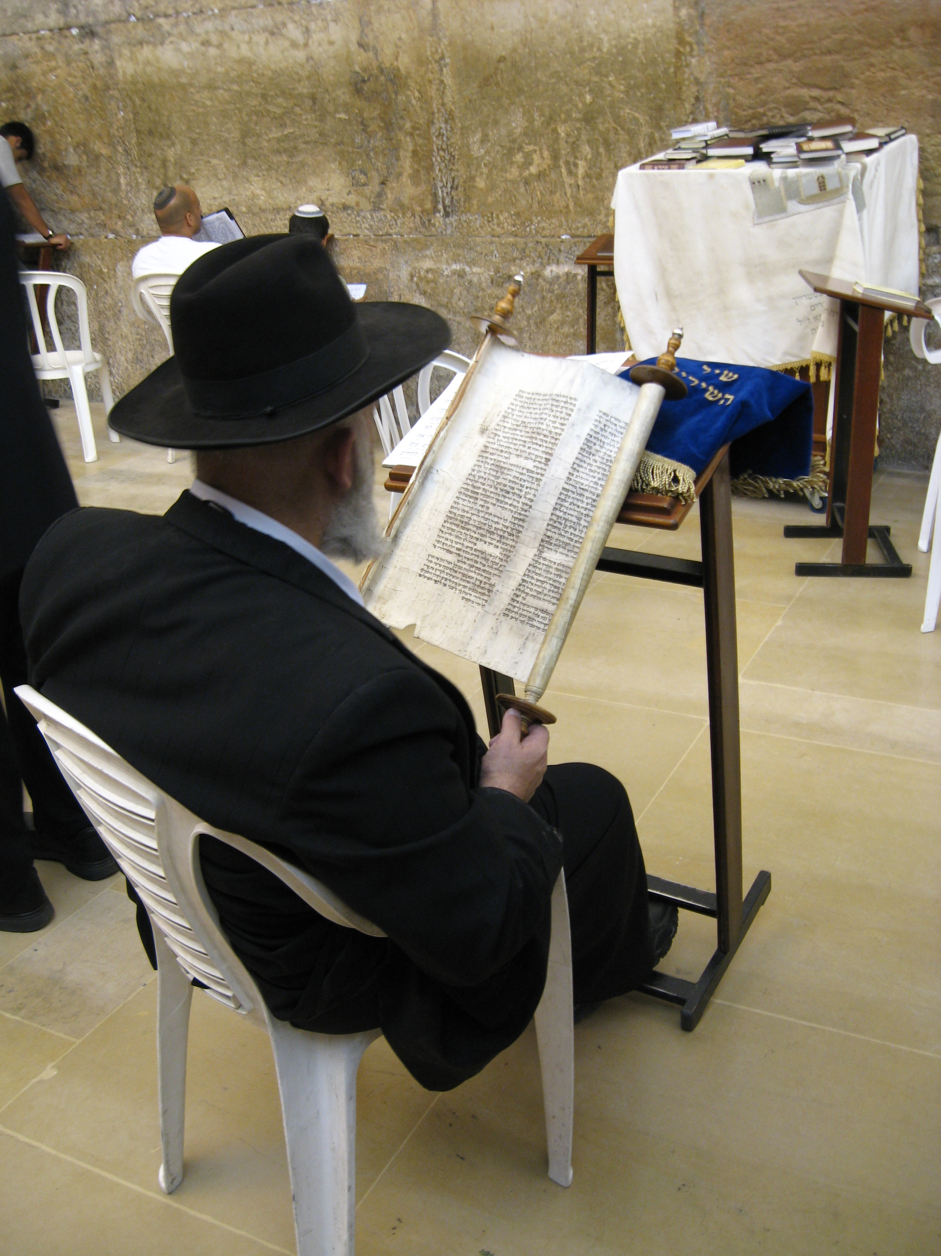
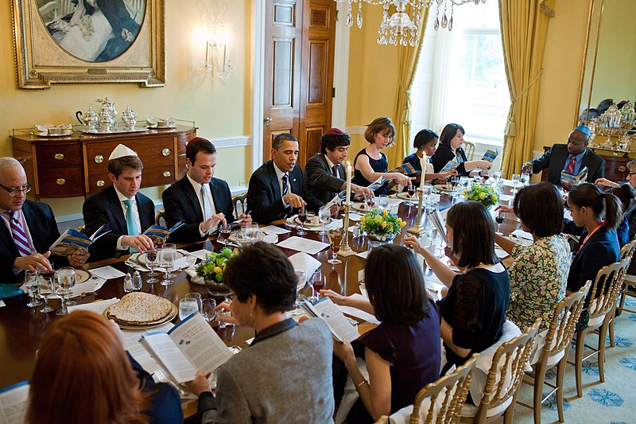
Židovství
Tóra – základní text židovství, 5 knih Mojžíšových
Synagoga – židovská modlitebna
Rabín – vysoká náboženská autorita
Šabat – den věnovaný odpočinku

Slide 9
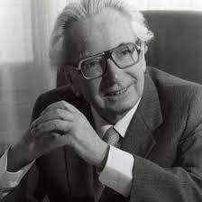
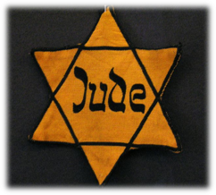
Holokaust
Viktor Emil Frankl

Slide 10
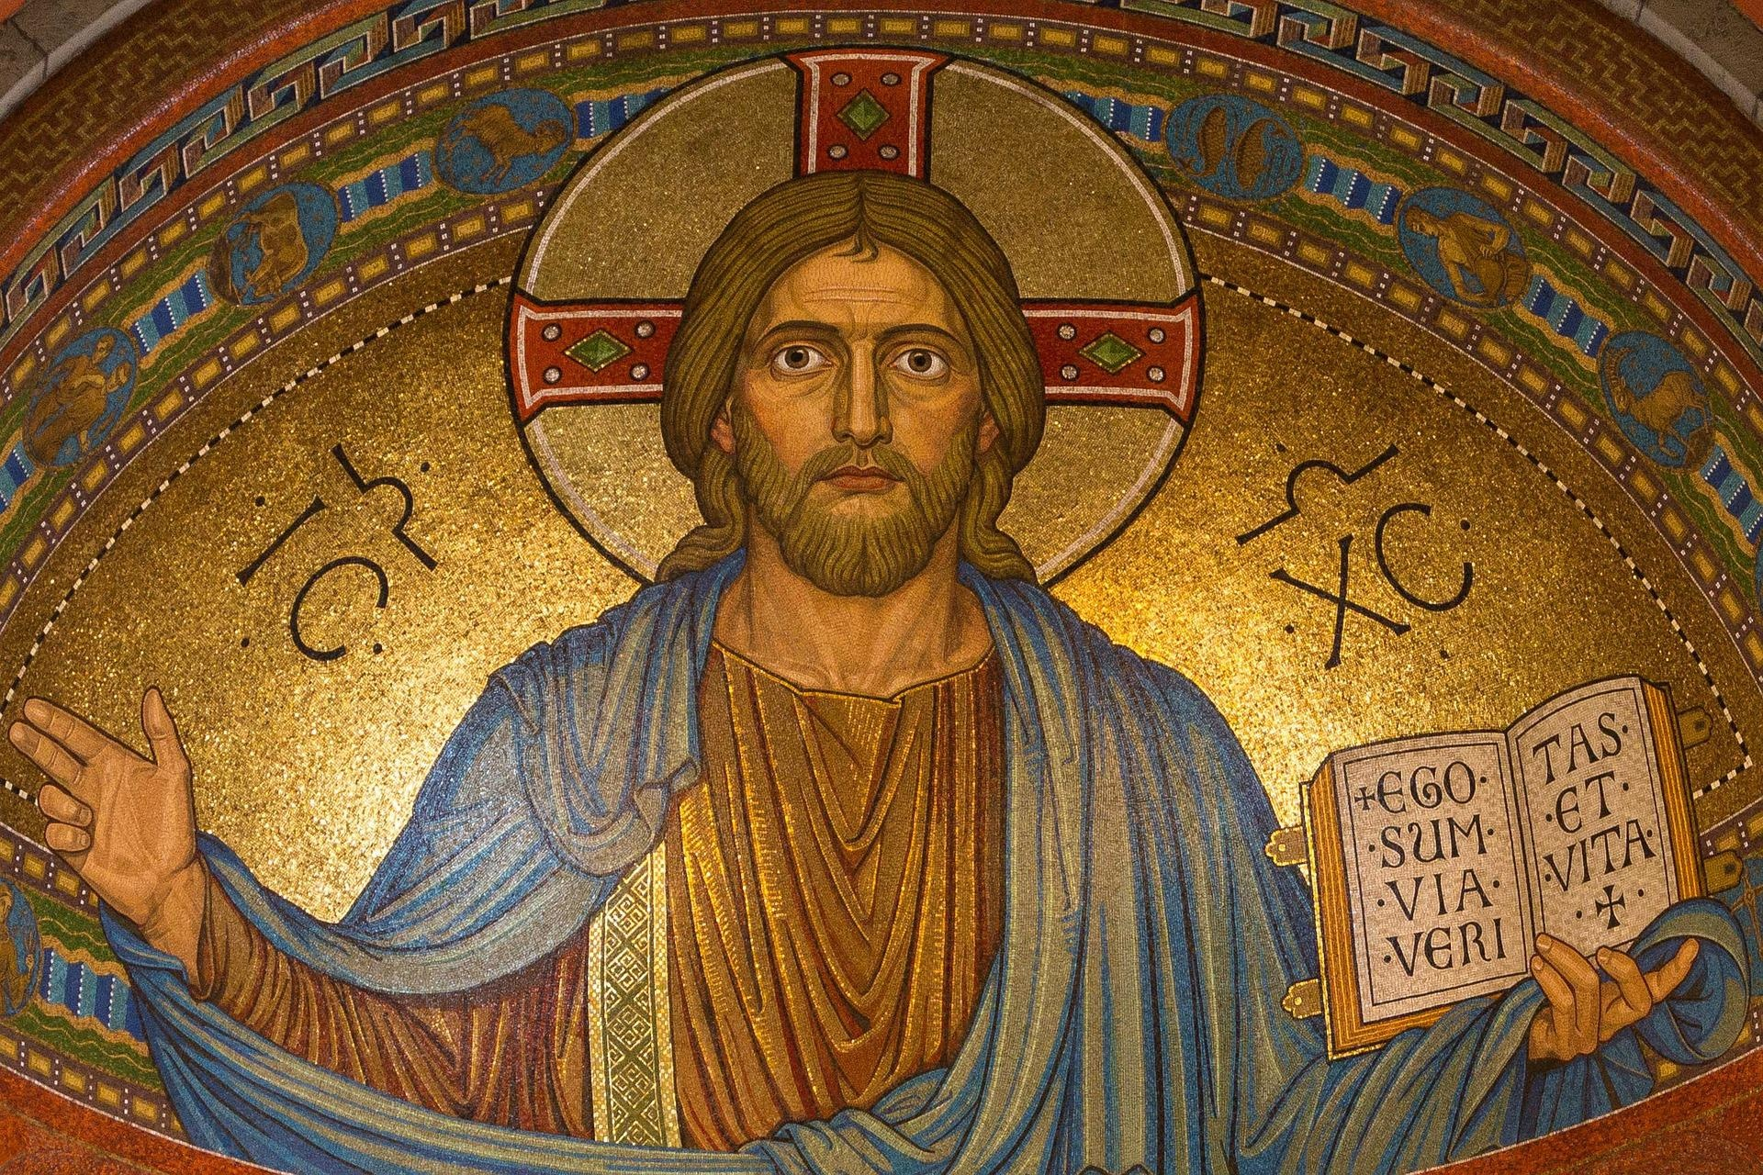
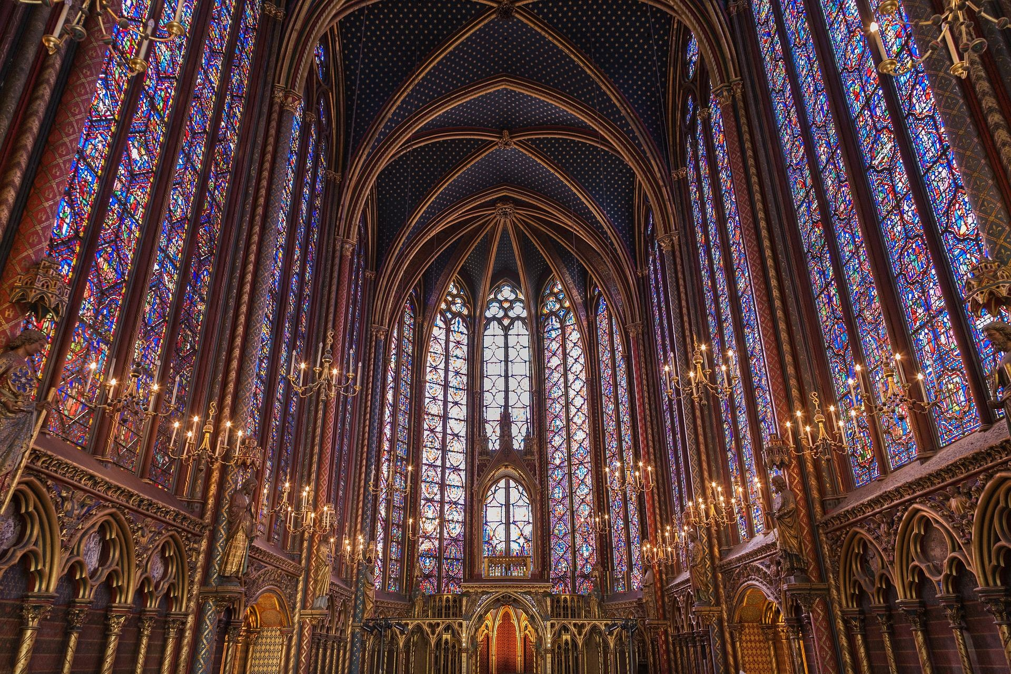
Křesťanství
Bůh je vnímán třemi různými způsoby – Bůh Otec, Bůh Syn a Bůh Duch Svatý
Ježíš Kristus – naplno člověk a naplno Bůh
Ježíš Kristus – Spasitel světa (Mesiáš).

Slide 11
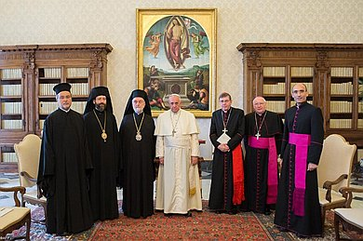
Hlavní směry
Společenství lidí věřících v Ježíše se nazývá církev.
Katolíci
Pravoslavní
Protestanté
Snaha o jednotu křesťanů se nazývá ekumenismus.

Slide 12
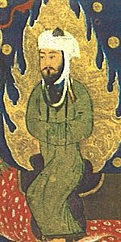
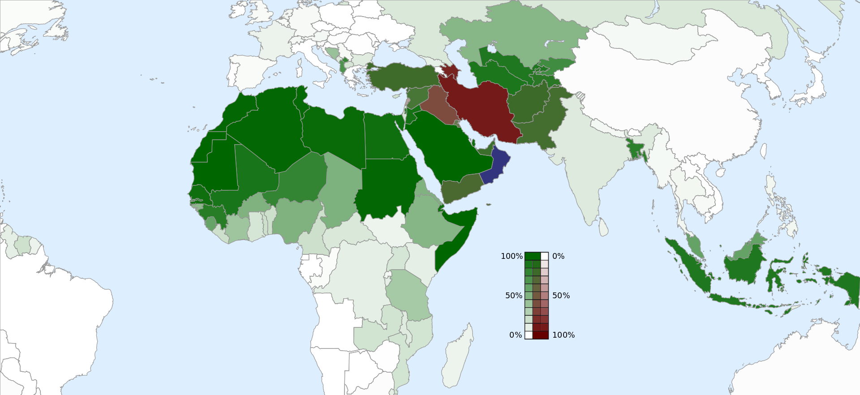
Islám
Mohamed – prorok, zakladatel
Alláh – Bůh
Korán – posvátní kniha
Imám – náboženský vůdce
Šaríja – islámské náboženské právo
2 hlavní směry: sunnité (většina) a šíité

Slide 13
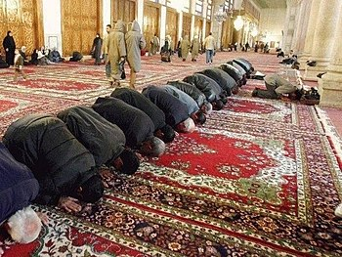
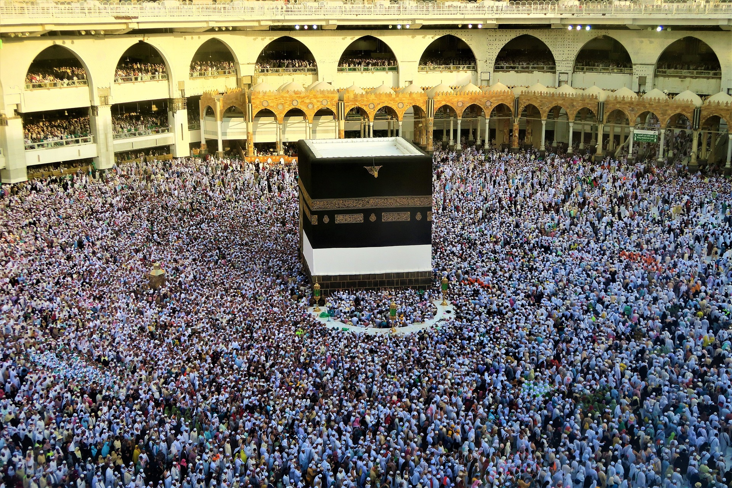
Pět pilířů islámu
Vyznání víry
Modlitba
Almužna
Dodržování půstu během měsíce ramadánu
Pouť do Mekky

Slide 14
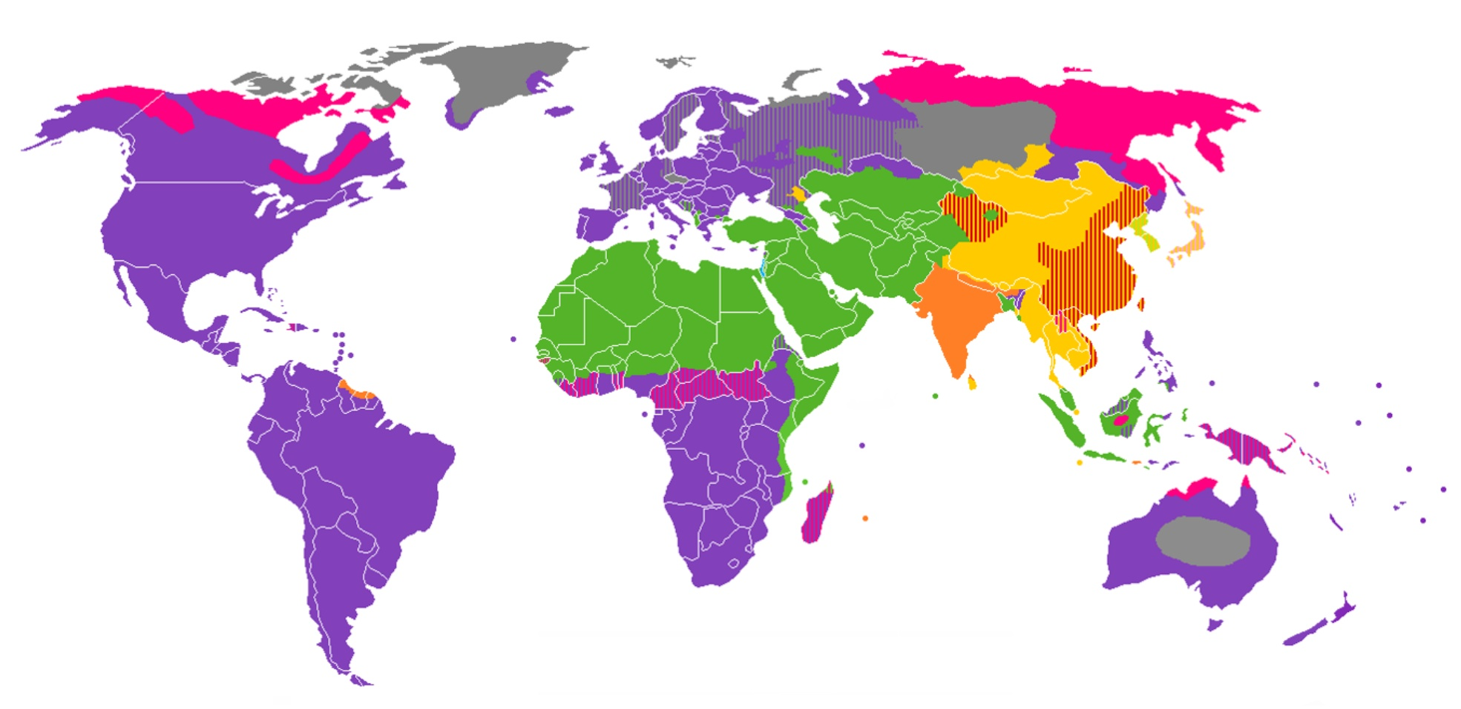

Slide 15
Dialog

